Slide 1

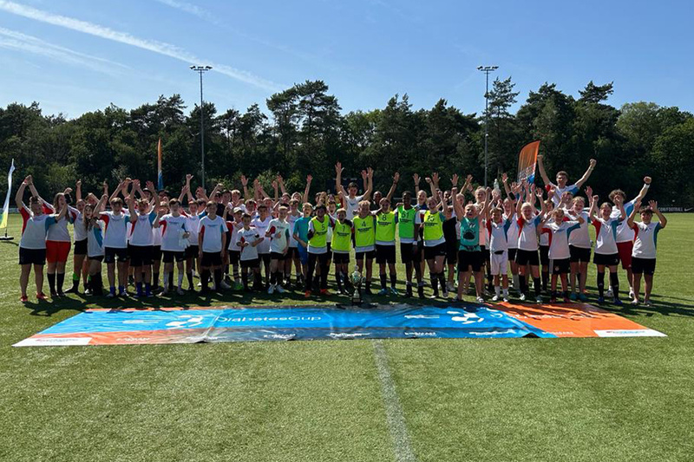
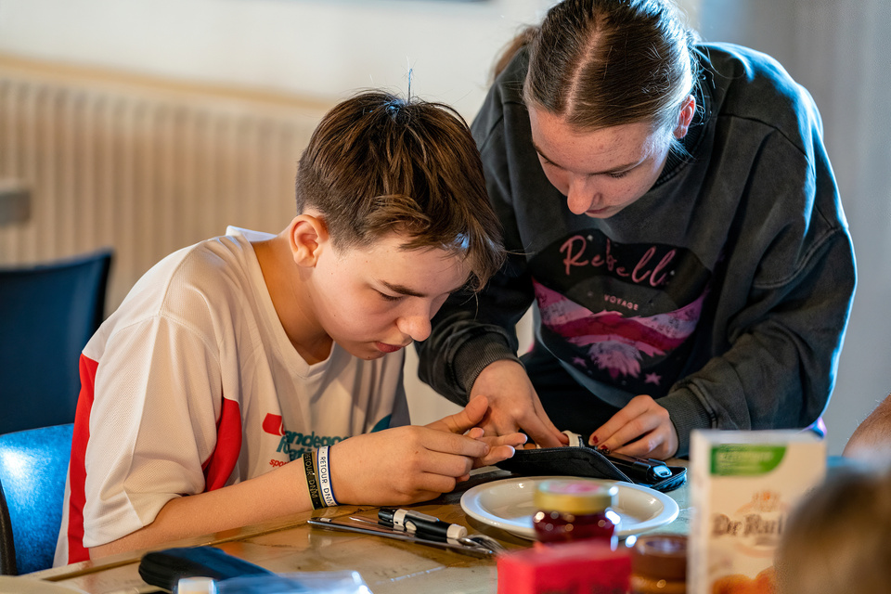
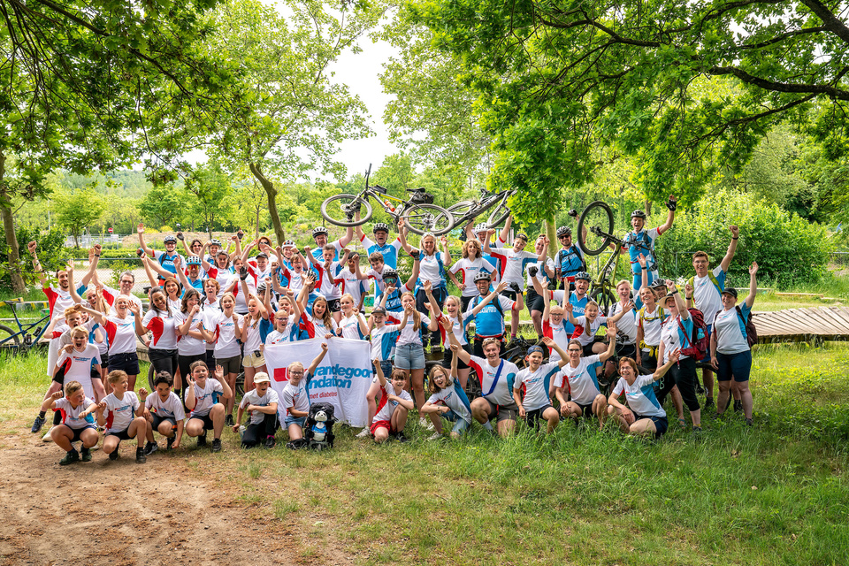


Spreekbeurt over diabetes

Slide 2
Spreekbeurt over diabetes
In deze sheets geven wij je weetjes en tips voor een sportieve spreekbeurt over diabetes. Zo leer je jouw klasgenoten meer over diabetes & over jouw situatie, én leer je zelf hopelijk nog wat bij!
Heb je nog vragen? Stuur een mailtje naar jasper@bvdgf.org!

Slide 3
Inhoud
  Wat is diabetes?
  Wat doet diabetes met je?
  Zo ga je ermee om!
  Sporten en diabetes
  Ik en mijn diabetes
  Bas van de Goor Foundation
  Bekende mensen met diabetes
  Quiz
  Vragenrondje

Slide 4

TIP: zeg aan het eind dat je spreekbeurt over type 1 gaat! Die komt het meest voor bij kinderen
Wat is diabetes?
Vertel over deze punten:
  Wat is het? (een ziekte waardoor je lichaam de hoeveelheid bloedsuiker niet automatisch regelt)
  Officiële naam: diabetes mellitus (wist je dat dit ‘honingzoete doorstroming’ betekent?)
  Hoe vaak komt het voor in Nederland?
  Vertel over diabetes type 1 (hoe je het krijgt, geen eigen insuline waardoor bloedsuiker sneller stijgt)
  Vertel over diabetes type 2 (hoe je het krijgt, insuline werkt minder goed)
  Noem andere soorten diabetes (deze komen minder voor)
Lees meer op:
https://www.diabetes.nl/wat-is-diabetes/over-diabetes/wat-iedereen-moet-weten-over-diabetes
https://www.diabetes.nl/wat-is-diabetes/over-diabetes/cijfers-over-diabetes

Slide 5
Wat doet diabetes met je?
Diabetes is niet leuk. Vertel over de nadelen van diabetes type 1:
  Als je bloedsuiker lange tijd te hoog is, dan is dat niet gezond
  Vertel wat een hypo is (te weinig suiker in je bloed. Kan trillerig en duizelig worden)
  Vertel wat een hyper is (te veel suiker in je bloed. Je kan moe worden, slecht humeur hebben en misselijk worden)
  Wist je dat er meer dan 40 dingen invloed hebben op je diabetes? (van eten en sporten tot kou en stress!)
  Elke dag is dus een uitdaging (je bent de hele dag bezig om het te controleren)
Lees meer op:
https://www.diabetes.nl/wat-is-diabetes/over-diabetes/wat-iedereen-moet-weten-over-diabetes
https://www.diabetes.nl/wat-is-diabetes/bloedglucosewaarden-bij-diabetes/hypo-s-bij-diabetes
https://www.diabetes.nl/wat-is-diabetes/bloedglucosewaarden-bij-diabetes/hypers-bij-diabetes

Slide 6
TIP: laat je pen of pomp zien als je die hebt en leg uit hoe en wanneer je hem gebruikt!
Dit kan je eraan doen!
Diabetes type 1 kun je niet voorkomen. Wel kun je er goed mee leren omgaan!
  Letten op eten en drinken (koolhydraten zitten in bijna alles wat je eet of drinkt, en laten bloedsuiker stijgen. Dat mag niet te snel gebeuren)
  Bloedsuiker meten (vertel over sensoren en meters. Leg uit wat je hiermee kan)
  Pen (vertel hoe een pen werkt en hoe het je insuline regelt)
  Pomp (vertel hoe een pomp werkt en hoe het je insuline regelt)
  Sporten met diabetes (heel belangrijk, maar kan moeilijk zijn. Het heeft namelijk invloed op je bloedsuiker)
Lees meer op:
https://www.diabetes.nl/wat-is-diabetes/over-diabetes/wat-iedereen-moet-weten-over-diabetes
https://www.diabetes.nl/diabetes-type-1/behandeling-van-diabetes-type-1/spuiten-met-een-insulinepen
https://www.diabetes.nl/diabetes-type-1/behandeling-van-diabetes-type-1/hoe-werkt-een-insulinepomp

Slide 7

Sporten en diabetes
Voor mensen met diabetes is sporten soms moeilijk, maar super belangrijk!
  Vertel waarom! (insuline gaat beter werken, bloedsuiker wordt minder hoog, voelt je fitter, minder stress)
  Het is een puzzel (noem wat er soms moeilijk is; bijvoorbeeld dat er per type sport een andere invloed is op je bloedsuiker, dat spanning het verhoogt en waar je jouw pomp laat!)
  Hoe ziet een goed plan eruit? (eten, hoeveel insuline geven, wat doe je bij een hypo, waardes bijhouden)
  Blijven meten en blijven proberen! (je leert jezelf steeds beter kennen!)
Lees meer op:
https://www.bvdgf.org/diabetes-bewegen-sport
https://www.bvdgf.org/sporten-met-diabetes-type-1

Slide 8

Mijn diabetes & ik
Vertel over jouw eigen ervaringen met diabetes!
  Sinds wanneer heb je het?
  Heb je een pen/pomp en een sensor? (en waarom?)
  Hoe heb jij er beter mee leren omgaan?
  Wat voor sport doe jij zelf?
  Hoe is sporten met diabetes voor jou?
TIP: voeg een foto toe waarop jij met je favoriete sport bezig bent!

Slide 9
Bas van de Goor Foundation
De Bas van de Goor Foundation helpt mensen met diabetes!
  Wie is Bas van de Goor?
  Wat is het doel van de foundation?
  Wat doen ze voor mensen met diabetes?
  Vertel over je eigen ervaring met de foundation (en deel foto’s!)
  Laat een filmpje zien: https://www.youtube.com/watch?v=lM6GN17Hh68&ab_channel=basvandegoorfoundation
Lees meer op:
https://www.bvdgf.org/wat-we-doen

Slide 10
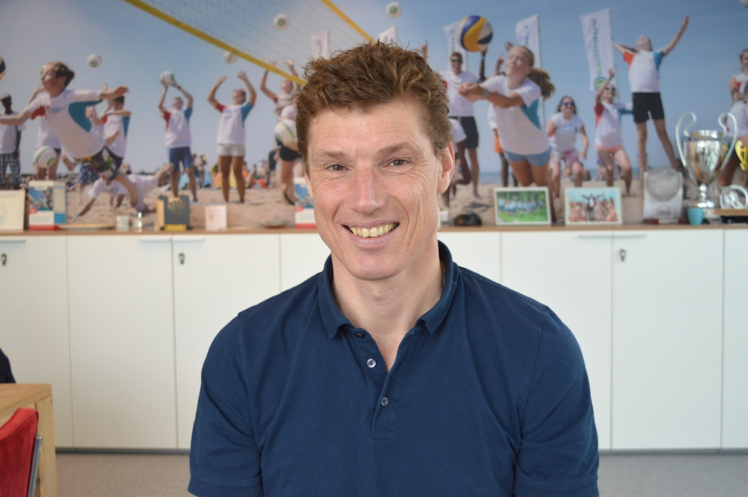
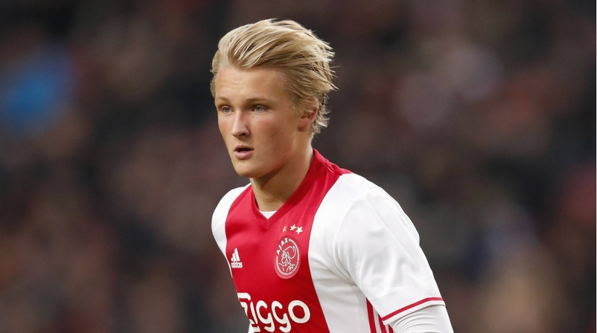
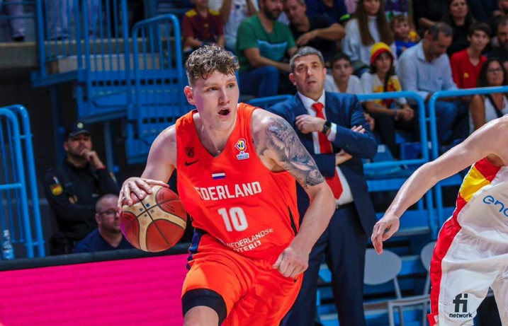
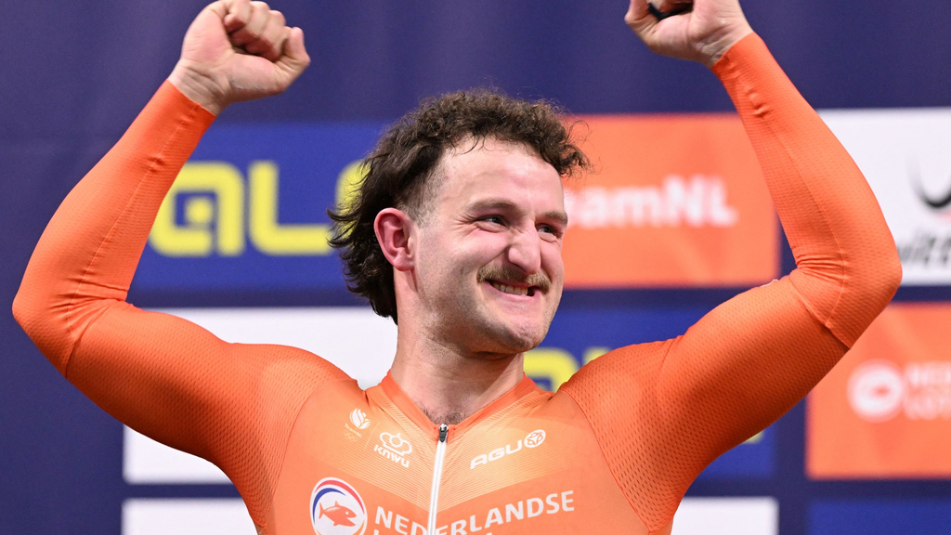
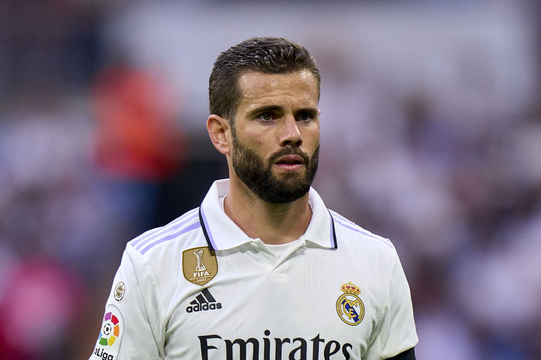
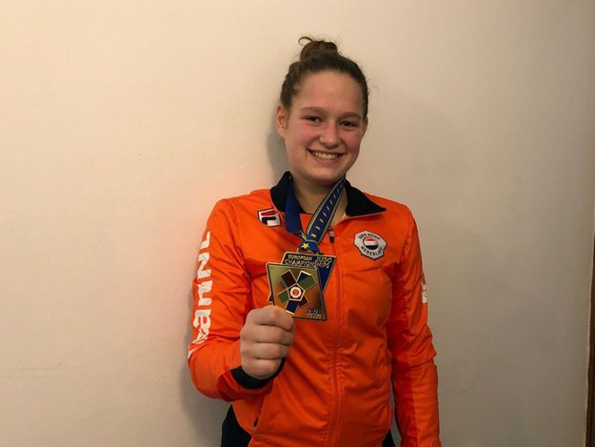
Bekende mensen met diabetes
Vraag de klas of ze iemand herkennen!

Slide 11
Ook met diabetes is alles mogelijk! 💪
Bas van de Goor
Volleyballer
Kasper Dolberg
Voetballer
Jordy Kuiper
Basketballer
Nacho Fernandez
Voetballer
Joanne van Lieshout
Judoka

Slide 12


Tijd voor een quiz!
Gebruik de vragenlijst die je op de spreekbeurtpagina van onze website vindt!

Slide 13

Zijn er nog vragen?

